Slide 1
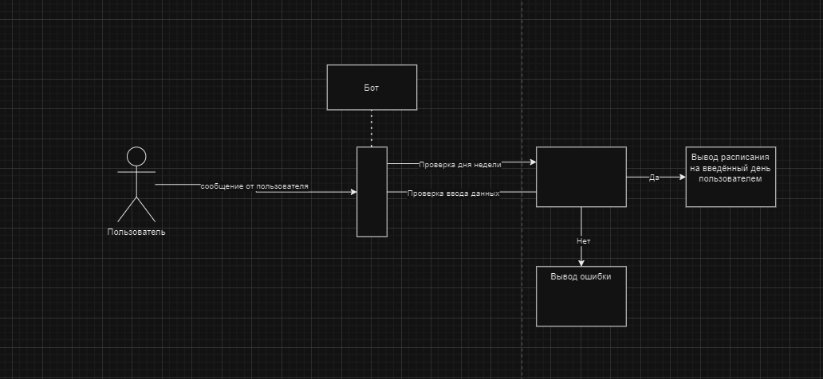
Лабораторная работа №2
Диаграмма последовательности бота

Slide 2
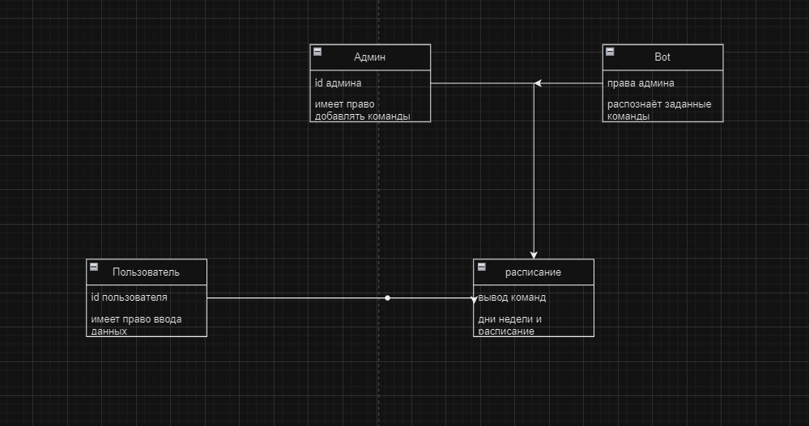
Диаграмма класса работы функционала

Slide 3
Техническое задание:
Цель проекта:
Предоставление расписания событий или мероприятий: Бот может быть разработан для предоставления пользователю информации о расписании концертов, спортивных мероприятий, культурных событий и так далее. Пользователи могут запросить информацию о ближайших мероприятиях и получить актуальные сведения о датах, времени и местоположении.
Организация рабочего расписания: Телеграм-бот может помочь пользователям создавать и управлять своими рабочими расписаниями. Он может напоминать о предстоящих задачах, собраниях или важных сроках, а также позволять пользователям добавлять, редактировать и удалять события.
Поставка учебного расписания: Для студентов и учащихся бот может предоставлять актуальное учебное расписание, включая лекции, занятия и сроки сдачи заданий. Это может быть особенно полезно в образовательных учреждениях.
Итог лабораторной работы:
В данной лабораторной работе мы научились создавать UML диаграммы, узнали основной принцип и цель создания телеграм-бота для расписания

